Slide 1
Романтизм в творчестве
А.С. Пушкина.
Темы лирики: тема поэта и толпы, тема свободы, тема любви

Slide 2
Литературное направление Романтизм
Романтизм — литературное направление, пришедшее на смену сентиментазлизму в конце XVIII — первой половине XIX века.
Термин романтизм происходит от французского roman- tique, что в XVII веке означало •воображаемый•, •фантастический.

Slide 3
Романтизм как направление в искусстве оформился в эпоху Наполеоновских и национально-освободительных войн, в годы, когда революционный подъем в Европе
сменился глубоким разочарованием в идеалах справедливости, рациональной устроенности мира, в которые уверовали просветители.

Slide 4
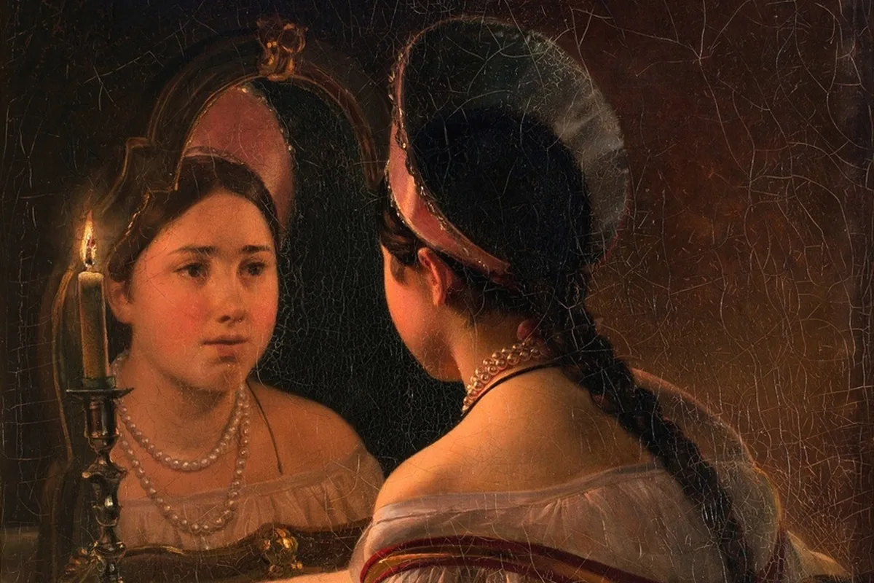
‹
В возникновение романтизма было связано с острой неудовлетворенностью социальной действительностью, разочарованием в окружающем и порывом незаурядной личности смутному идеалу.

Slide 5
Он восходит к средневековому употребление› слов ‹романс) — так называли лирическую или героическую песню — и ‹романе) — этим словом обозначали эпические поэмы о рыцарях, поскольку они писались на одном из романских языков. В XVIII веке словом (романтический» уже определяли все необычное, таинственное или же связанное со средневековой стариной. В 10—20-в годы XIX века романтизм превратился в широкое европейское движение, охватившее все роды и виды искусства.

Slide 6
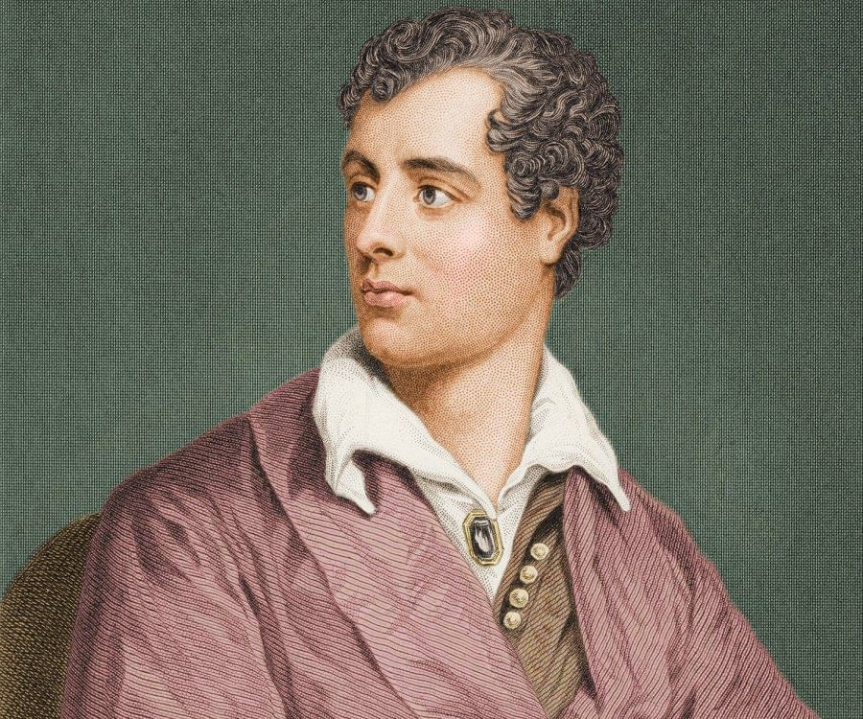
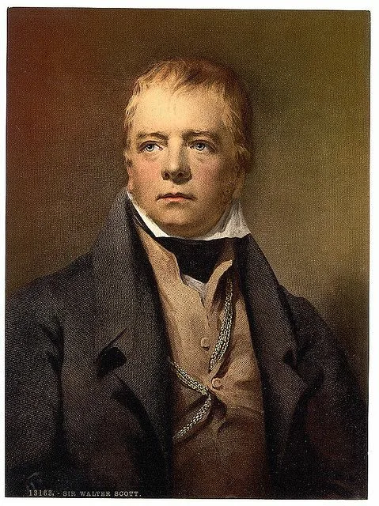
Самые известные поэты и писатели – романтики Англия
ДЖ. Байрон
В. Скотт

Slide 7
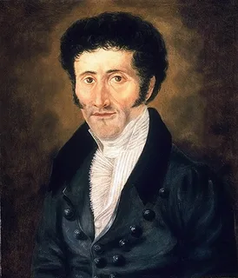
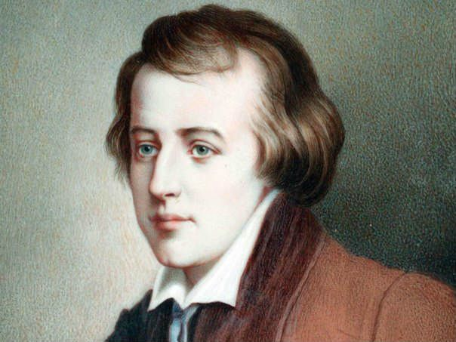
Германия
Эр. Теодор Гофман
Христиан Иоганн Гейне

Slide 8
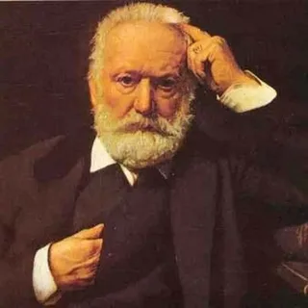
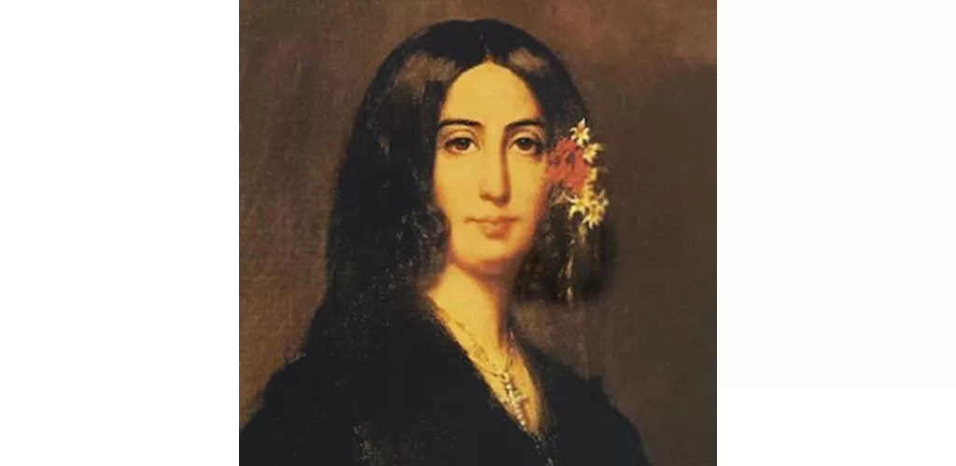
Франция
В. Гюго
Ж. Санд

Slide 9
Признаки Романтизма
Двоемирие: конфликт между реальной действительностью и мечтой. Действительность низка и бездуховна, мечта — нечто прекрасное, но недостижимое разумом.
Необычные обстоятельства, приоритет природы, чувств.
Интерес к истории — обращение к прошлому как к источнику идеальных образов.

Slide 10
Герой
Изображение исключительного характера в исключительных обстоятельствах, сильной, бунтарской личности, непримиримой с миром.
Стремление уйти от обыденной действительности в идеальный мир и бунт против окружающей среды. Часто романтический герой изображается как одинокий бунтарь, оторванный от общества.
Жизнь героя часто пронизана трагическими конфликтами и неизбежностью столкновения с реальностью.

Slide 11
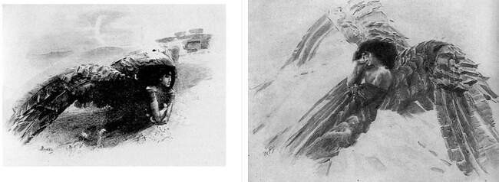
Гордость и независимость ведут романтика к борьбе за свободу.
Видя несовершенство мира, гepoй всегда бунтует, бросая вызов самому Богу. Автор ищет справедливости как гармонии, реально не существующей в мире.

Slide 12
2 направления произведений русского романтизма
Консервативное. Писатели и поэты черпали вдохновение в прошлом, философствовали, погружались в воспоминания или мечтания. В этом течении творили Батюшков, Баратынский, Тютчев, Жуковский.
Революционное (или гражданско-героическое). Авторы стремились к воплощению идеалов свободы и равенства. К этому течению относят творчество Рылеева, Одоевского, Вяземского, Кюхельбекера.

Slide 13
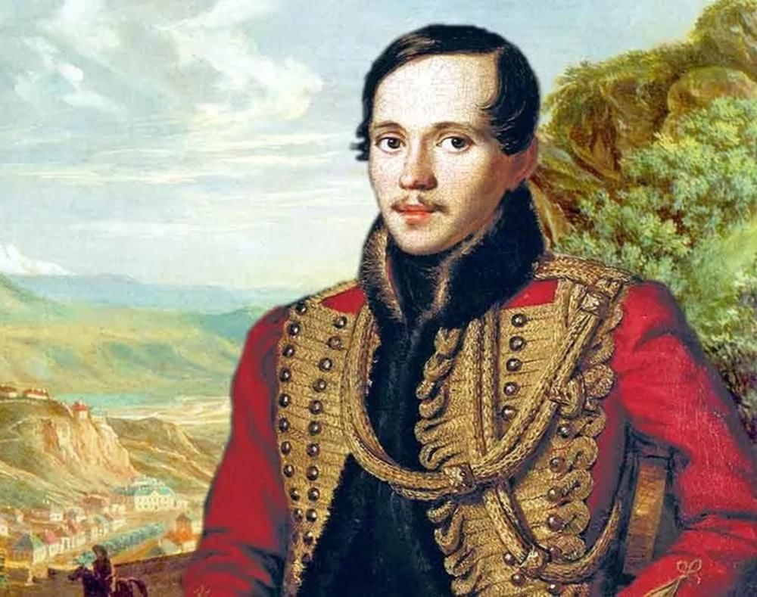
Отдельно иногда выделяют лермонтовское течение в русском романтизме. Многие произведения Михаила Юрьевича Лермонтова относятся именно к романтическому направлению.

Slide 14
Основные черты русского романтизма:
- Тяготение к субъективному, интуитивному, бессознательному; - Задача не воссоздания, а пересоздания действительности; Изображение исключительных характеров в необычных обстоятельствах; Интерес к сложному и противоречивому внутреннему миру человека; Утверждение человеческой индивидуальности; Смешение высокого и низкого, комического и трагического, обыденного и необычного; Трагический разлад мечты и действительности; Признание недостижимости идеала; Романтическое двоемирие; Утверждение романтических ценностей (свобода, борьба, любовь, природа); Представители романтизма в России : В. А. Жуковский, К. Н. Батюшков, А С. Пушкин (отдельные периоды творчества), М. Ю. Лермонтов

Slide 15
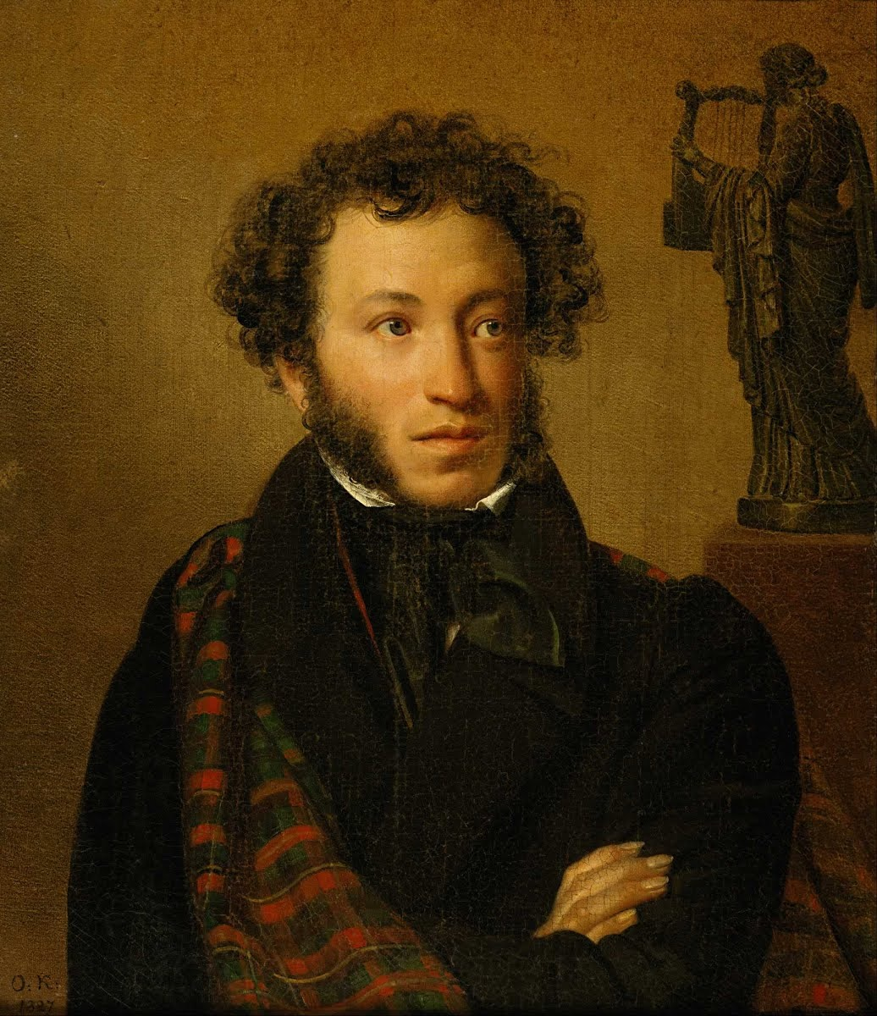
А.С. Пушкин (1799-1837)
Портре́т Алекса́ндра Серге́евича Пу́шкина — картина русского живописца Ореста Кипренского, написанная в 1827 году; хрестоматийный шедевр романтического портрета первой трети XIX века

Slide 16
Александра Сергеевича Пушкина называют родоначальником современного русского языка, потому что он внёс преобразования в разных сферах: в лексике, синтаксисе и стиле. Поэт заложил основы современного русского литературного языка, сблизив литературный язык с живой народной речью

Slide 17
Периоды жизни и творчества
А. С. Пушкина
Детство- 1799-1811
Лицейские годы- 1811-1817
Петербуржский период-1817-1820
Южная ссылка-1820-1824
Михайловская ссылка – 1824-1826
Конец 20-х годов-1826-1830
Болдинская осень -1830
30-е годы жизни- 1830-1837

Slide 18
Вольнолюбивая лирика
Посвящена проблемам воли и свободы в различных ее проявлениях, провозглашает идеи гуманизма и стремление к независимости.

Slide 19
Южная ссылка
За вольнолюбивые стихи
Очарованность Кавказом, появление восточных мотивов.
Романтический период

Slide 20
Романтизм в творчестве А.С. Пушкина
Лирика южной ссылки 1820-1824 (романтизм)
Южная ссылка – это период, прошедший под знаком романтизма. Пушкин создает романтические поэмы «Кавказский пленник», «Братья-разбойники», «Бахчисарайский фонтан», начаты «Цыганы». Герой романтических поэм – беглец, изгнанник самовольный, образ связан с внутренним самоощущением поэта.
.

Slide 21
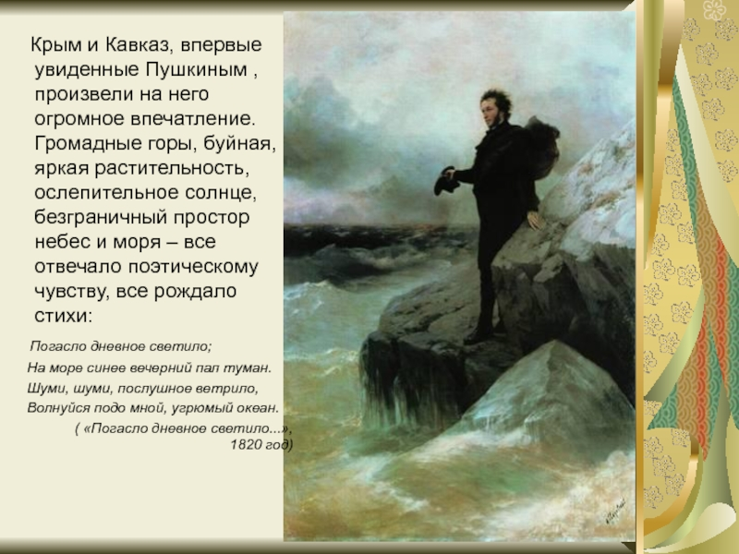

Slide 22
Первой южной элегией стало стихотворение «Погасло дневное светило» 1820г.
Стихотворение навеяно реальными жизненными впечатлениями – путешествием с семьей Раевских по Кавказу и Крыму.
Смена интонаций в нем выражает перелом в общем настроении Пушкина. Крым стал для него границей между прошлым и будущим. Первые строки элегии посвящены Крыму, а большая часть – прощанию с Петербургом. ( найдите строки –подтверждения).

Slide 23
В стихотворении впервые поставлен вопрос о пересмотре жизненного пути, впервые намечены общие очертания поэтической биографии поэта.
В центре элегии – личность самого автора, вступающего в новую пору жизни. Главный мотив – возрождение души, жаждущей свободы и нравственного очищения.
Стихотворение подводит итог внутренней жизни поэта в Петербурге и осмысливает ее как несвободную и нравственно неудовлетворительную. Отсюда контраст между прежним существованием и ожиданием свободы, сопоставляемой с грозной стихией океана. Личность поэта помещена между «берегом отдаленным» и «берегами печальными». Душа поэта устремляется к стихийной жизни природы, ей свойственно активное начало, которое олицетворено в образе могучего океана.
Рефреном проходят строки:
Шуми, шуми, послушное ветрило,
Волнуйся подо мной, угрюмый океан

Slide 24
Свободы сеятель пустынный, 1823 г.
Пушкин пребывал в Южной ссылке. Он на протяжении 4 лет находился под строгим присмотром, и это угнетало поэта. Он считал такой распорядок унижением.
Люди Западной Европы боролись за свои права. Русский народ же отвергал такой путь к свободе, предпочитая оставаться в ярме. При жизни поэта его не публиковали.
Тема — разочарование в попытках просветить общество и научить его свободе.

Slide 25
Композиция
Это монолог сеятеля, который автор делит на две части по смыслу: рассказ сеятеля о своём тщетном труде и его резкое обращение к порабощённым народам.
Жанр произведения – элегия. Стихотворение представляет собой грустные размышления философского характера.
Средства выразительности
метафоры: чести клич, «свободы сеятель», «дары свободы» «наследство их из рода в роды ярмо с гремушками да бич». В наборе метафор много традиционных образов: сеятель, семена, стада. Эпитеты придают мыслям завершенность: « сеятель пустынный»«рука чистая и безвинная», «порабощённые бразды», «благие мысли и труды», «мирные народы» «живительное семя», . Аллегория: поэт — сеятель, народы — стада. Риторические вопросы, например, «К чему стадам дары свободы?».

Slide 26
Михайловская ссылка 1824-1826
За « неисправимость»
Отдален от жизни друзей
Стремится в литературе к простоте, безыскусственности, закончен романтический период

